Slide 1

КІБЕР-БУЛІНГ
СПОСОБИ РОЗПІЗНАННЯ ТА ЗАХИСТ

Slide 2
Зміст
Визначення терміну «кібербулінг»
Види кібербулінга
Психологічні портрети учасників кібербулінга
Правила-поради для подолання кібербулінга

Slide 3

Історія походження терміну «кібербулінг»
«Кібер- буллінг» походить з англійської мови, створено від двох слів: кібер (позначає віртуальне,опосередковане комп ’ютером середовище) і буллінг (походить від англ. bull - бик,бугай, а в переносному значенні - дуже велика, сильна чи агресивна персона; і позначає процес лютого, завзятого нападу; близькі за змістом дієслова українською мовою - роз’ятрювати, задирати, прискіпуватися,провокувати,дошкуляти,тероризувати, цькувати та ін.).

Slide 4
Одна з перших добре відомих ілюстрацій кібербулінга з'явилася 2002 року і починалась як забавка. Американський підліток Гіслан Раза, граючись, створив відео самого себе на основі сцени із фільму «Зоряні війни», де замість меча використовував бейсбольну биту. Нажаль, однокласники без дозволу і відома хлопця розмістили це відео в Інтернеті, де його побачили мільйони людей. Далі ця подія отримала неочікуваний розвиток - у 2004 р. було створено спеціальний сайт із цим та подібними відеороликами, спецефектами та музикою з фільму, який зібрав більше 76 мільйонів користувачів, а відео із зображенням хлопчика стало найбільш завантажуваним файлом 2004 року. Гіслан отримав ярлик «дитина зоряних війн» і це настільки змінило його стосунки в школі, що батьки змушені були надати синові психологічну підтримку. Вони подали до суду на батьків тих однокласників, що розмістили відео в Інтернеті, але врешті конфлікт було врегульовано в позасудовому порядку.

Slide 5
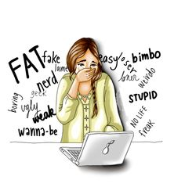
Отже, КІБЕРБУЛІНГ - це новітня форма агресії, що передбачає жорстокі дії з метою дошкулити, нашкодити, принизити людину з використанням інформаційно-комунікаційних засобів: мобільних телефонів, електронної пошти, соціальних мереж тощо.
Види кібербулінга
До найпоширеніших типів кібербулінга належать:
Використання особистої інформації
Анонімні погрози
Гепіслепінг
Переслідування
Тролінг і Флеймінг

Slide 6
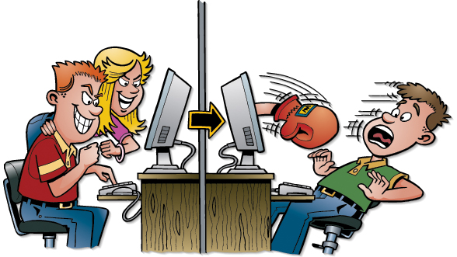

Використання особистої інформації
«Зламування» поштових скриньок, серверів, сторінок у соціальних мережах з метою отримання особистої інформації про людину та переслідування її.
Анонімні погрози
Кіберхулігани анонімно посилають листи на адресу електронної пошти своєї жертви з повідомленнями загрозливого змісту. Іноді ці загрози мають образливий характер з вульгарними висловами і ненормативною лексикою.
Переслідування
Кіберпереслідування відбуваються за допомогою мобільного зв’язку або електронною поштою. Хулігани можуть довгий час переслідувати свою жертву, завдаючи брудних образ принизливого характеру або шантажуючи будь- якими таємничими фактами. Відстежуючи через Інтернет необережних користувачів, переслідувач отримує інформацію про час, місце і всі необхідні умови здійснення злочину.

Slide 7
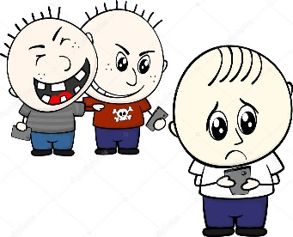
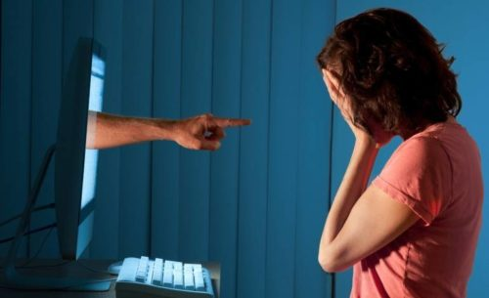
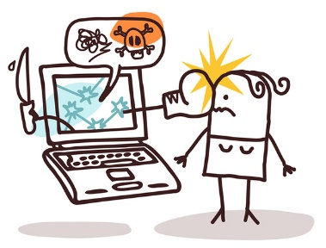
Тролінг (trolling-ловля риби на блешню) - розміщення в інтернеті (на форумах, у блогах тощо) провокаційних повідомлень з метою викликати флейм, тобто конфлікти між учасниками, взаємні образи.
Флеймінг
Улюблений метод «тролів» (провокаторів) у мережі – флеймінг (від англ. flaming - пекучий, гарячий, полум’яний) - обмін короткими гнівними і запальними репліками між двома чи більше учасниками, використовуючи комунікаційні технології.
Частіше за все розгортається в «публічних» місцях Інтернету: на чатах, форумах, у дискусійних групах, інколи перетворюється в затяжну війну (холіво - від англ.. –свята війна).
Хепіслепінг (HappySlapping - щасливе ляскання, радісне побиття) - назва походить від випадків в англійському метро, де підлітки били перехожих, тоді як інші записували це на камеру мобільного телефону. Тепер ця назва закріпилася за будь-якими відеороликами з записами реальних сцен насильства.
Обмовлення, або зведення наклепів - розповсюдження принизливої неправдивої інформації з використанням комп’ютерних технологій. Це можуть бути і текстові повідомлення і фото, і пісні, які змальовують жертву в непристойному вигляді.

Slide 8
Психологічні портрети учасників кібербулінгу
Агресор
людина імпульсивна, яка прагне головувати над усіма, щоб її всі слухалися і боялися, агресивно налаштована не лише до ровесників, але й до дорослих(батьків, учителів); не вміє співчувати, фізично сильніша за «потенційну жертву».
Потенційна жертва
людина замкнена, вразлива і сором’язлива, яку легко налякати, невпевнена у собі, дуже за все переживає, має занижену самооцінку, депресивна, часто думає про суїцид, не має близьких друзів, більше спілкується з дорослими, ніж з ровесниками, фізично слабша за «агресора».
Спостерігач
людина, якій дуже цікаво переглянути (в деяких випадках і зафіксувати) процес цькування та знущання однієї людини над іншою.

Slide 9
Правила-поради для подолання кібербулінга
Не поспішай, не виплескуй свій негатив у кібер-простір.
Перш ніж писати і відправляти повідомлення, слід заспокоїтися, вгамувати злість, образу, гнів.
Будуй свою репутацію Будуй власну онлайн-репутацію, не провокуйся ілюзією анонімності
Некоректні дії у віртуальному просторі призводять до реальної шкоди, все таємне стає явним. Інтернет фіксує історію, яка складається з публічних дій учасників і визначає онлайн-репутацію кожного - накопичений образ особистості в очах інших учасників. Заплямувати цю репутацію легко, виправити - важко.
Поважай факти
Ігноруй поодинокий негатив
Якщо тебе дуже засмутило повідомлення, картинка, відео тощо, слід негайно звернутися до батьків за порадою, зберегти або роздрукувати сторінку самостійно, щоб порадитися з дорослими в зручний час.
Одноразові образливі повідомлення краще ігнорувати - часто кібербулінг внаслідок такої поведінки зупиняється на початковій стадії. Досвідчені учасники інтернет дискусій дотримуються правила: «Найкращий спосіб боротьби з неадекватними - ігнор».

Slide 10

Висновок
1. Якщо ти став очевидцем кібербулінгу, правильною поведінкою буде:
а) виступити проти агресора, дати йому зрозуміти, що його дії оцінюються негативно;
б) підтримати жертву - особисто або в публічному віртуальному просторі надати їй емоційну підтримку;
в) повідомити дорослим про факт некоректної поведінки в кіберпросторі.

Slide 11


2.Блокуй агресорів
2.1. У програмах обміну миттєвими повідомленнями є можливість блокувати повідомлення з певних адрес. Пауза в спілкуванні часто відбиває в агресора бажання продовжувати цькування.
2.2. Не варто ігнорувати агресивні повідомлення, якщо листи невідомого вам відправника систематично містять погрози або порнографічні сюжети.
У цьому випадку слід скопіювати ці повідомлення і звернутися до правоохоронців. Питаннями кібербезпеки займаються спеціально створені відділи поліції, інтернетхулігана можна знайти й покарати. Якщо образлива інформація розміщена на сайті, слід зробити запит до адміністратора для її видалення.

Slide 12
Дякую за увагу!

